Slide 1


La DGA en el SEIA:
Evaluación de los recursos hídricos y recomendaciones para los titulares y consultores
BAJADA DE LÁMINA
Raúl Becerra Valladares
Ingeniero Civil Hidráulico, M.Eng.
Jefatura de Evaluación y Fiscalización Ambiental
Departamento de Conservación y Protección de Recursos Hídricos
PerProMin
05/08/2026
Notes:
Saludar y agradecer a la organización.
En la presentación se presentará brevemente algunos de los desafíos que enfrenta la DGA en la evaluación de proyectos, y qué acciones pueden tomar los titulares para facilitar una evaluación ambiental más expedita de sus proyectos

Slide 2

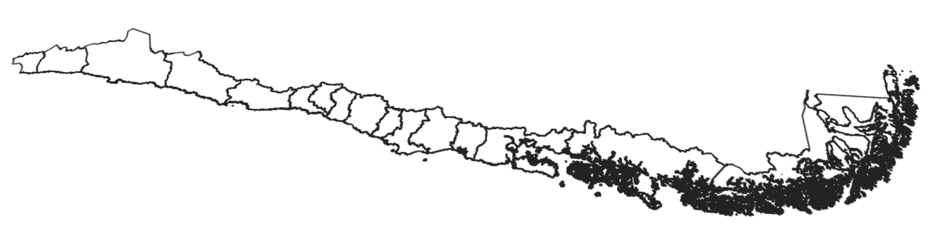
Evaluamos muchos proyectos en plazos acotados
Gestión regional 2025
Total regiones:
1023 requerimientos, 96% en plazo
Notes:
Total evaluaciones y fiscalizaciones ambientales. Cumplimiento en plazo es parte de nuestro indicador de gestión, por lo que rara vez nos atrasamos con los pronunciamientos, normalmente en casos complejos que requieren revisiones o validaciones adicionales.
En NC atendimos 140, lo que incluye proyectos interregionales, recursos de reclamación, barreras hidráulicas, temáticas de humedales urbanos, entre otros temas que no son pertinentes de ser mencionados ahora.

Slide 3
Equipo de evaluación ambiental DGA
Jefatura DCPRH
Diego San Miguel Cornejo
Área de
Desarrollo
Área de Evaluación y Fiscalización Ambiental
Laboratorio
Ambiental
La evaluación ambiental es desarrollada por las Direcciones Regionales en sus territorios.
El Nivel Central evalúa proyectos interregionales y presta apoyo a regiones en proyectos complejos.
Jefatura
Raúl Becerra
Guillermo Arce
Claudio Carrasco
Jorge Huenante
Pilar González
Francisca Aqueveque
Notes:
En 2023 aumentó la dotación del Servicio en las regiones, ingresando a cada una un nuevo analista para atender asuntos ambientales.
Dichos analistas fueron formados por el Nivel Central de manera que los pronunciamientos se encuentren alineados independiente de la región que los evalúe.

Slide 4
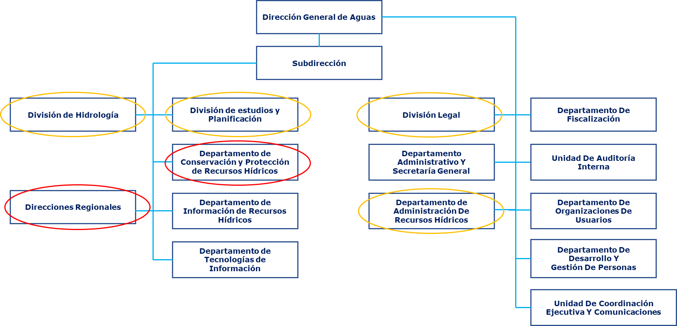
El rol de la DGA en la evaluación ambiental
La DGA participa como organismo con competencia ambiental en el SEIA.

Slide 5
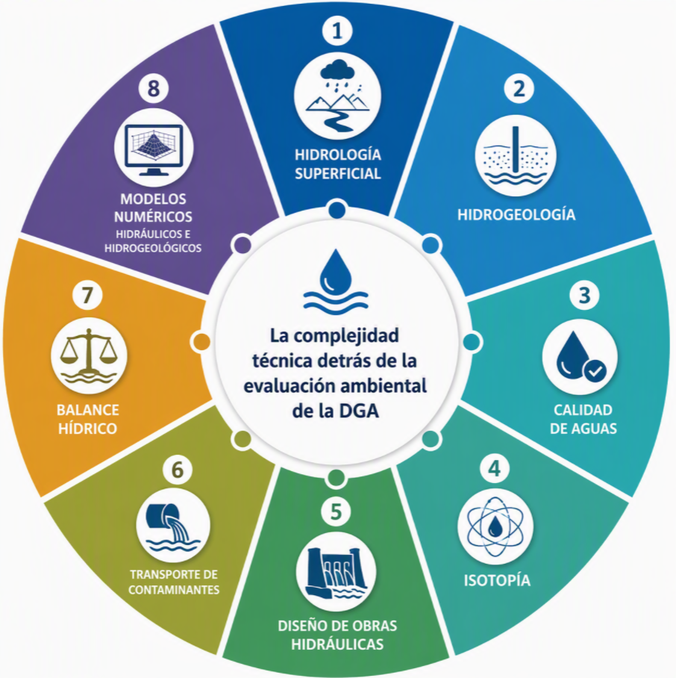
Un enfoque multidisciplinario
La evaluación ambiental requiere integrar múltiples disciplinas para comprender el funcionamiento de los sistemas hídricos y anticipar los efectos potenciales de un proyecto.
Lo anterior representa un importante desafío para el Servicio desde lo técnico.
Cada una de estas disciplinas aporta una pieza fundamental para comprender el sistema en su conjunto y sustentar técnicamente nuestras decisiones
Notes:
La calidad y consistencia de los antecedentes presentados por los titulares resulta fundamental para una evaluación eficiente.
En caso de haber solicitado reuniones con nuestro equipo por algún proyecto, habrán notado que, independiente de la temática, estas son atendidas básicamente por el mismo equipo. Cuando es el nivel central estamos Diego, yo, y algún especialista, lo que puede darles una idea de la amplitud técnica que nos corresponde abordar, y no solamente desde lo general, sino que también en el detalle técnico, pues nuestras contrapartes son consultores especialistas muy bien preparados. Y no sé si les ha tocado participar recientemente en alguna reunión con nosotros, pero normalmente no damos una respuesta del tipo “ustedes vean” o “cuando ingresen la Adenda lo evaluaremos”, sino que intentamos responder de la mejor manera posible durante la misma reunión, teniendo en consideración que lo que se discute ahí no resulta vinculante, pero sí puede ayudar a dirigir de buena manera al titular.

Slide 6
Recomendaciones
Considerar la mirada del evaluador
Conocer y aplicar lineamientos
Gestionar la incertidumbre y verificar consistencia
Modelos numéricos como herramienta y no como respuesta
Conversemos tempranamente

Slide 7
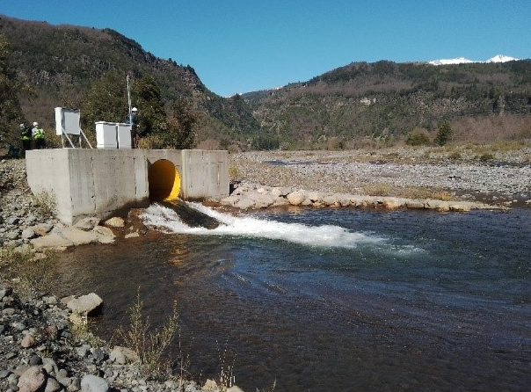
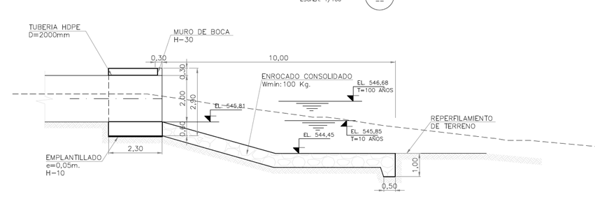

Recomendaciones
Conocer y aplicar lineamientos
Considerar la mirada del evaluador
Gestionar la incertidumbre y verificar consistencia
Modelos numéricos como herramienta y no como respuesta
Conversemos tempranamente
Res. DGA (Ex.) N°2116/2024
Notes:
Comenzando con un ejemplo más aplicado, y sin entrar en el detalle, la DGA tiene competencia sobre dos permisos similares que tienen relación con la intervención de cauces, a los que podemos denominar “de modificación de cauce”, PAS 156; o de “regularización o defensa de cauces”, o PAS 157. Una descarga de un efluente en un cauce corresponde a una modificación de cauce, o PAS 156, mientras que un enrocado del lecho corresponde a una defensa.
(Cambiar de lámina)
Entonces, qué sucede en casos como el de la imagen, donde se proyecta la construcción de una descarga y de un enrocado? Cuál PAS resulta aplicable fue uno de los problemas más comunes a los que me tocó enfrentarme cuando trabajé en consultoría, y ahora como contraparte, me toca seguir viendo estas confusiones.
(Cambiar de lámina)
La respuesta a este caso en particular se puede determinar a partir de la resolución DGA, del año 2024, y a la guía trámite del SEA del PAS 157. Más importante aún, en caso de dudas respecto a la aplicabilidad de un PAS, la res 2116, que es una guía asociada a permisos sectoriales de la DGA, da la oportunidad a los interesados de realizar consultas de pertinencia a la Dirección Regional respectiva mediante la presentación de ciertos antecedentes técnicos mínimos.

Slide 8
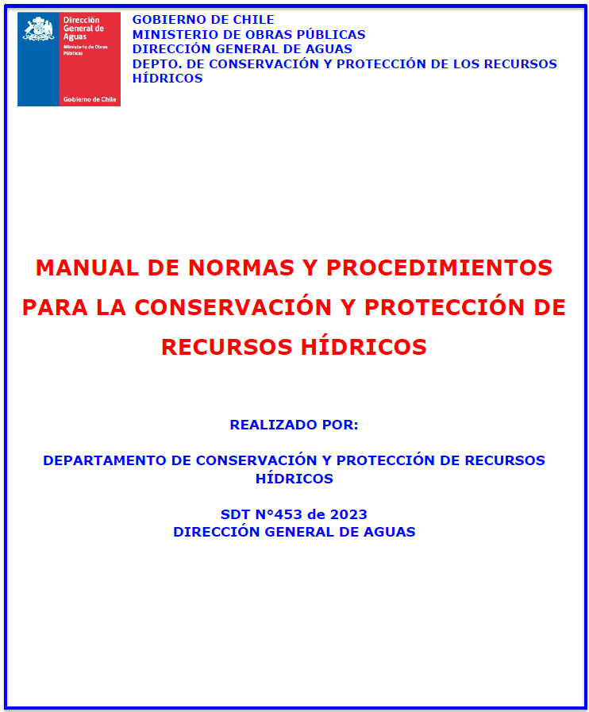
Recomendaciones
Conocer y aplicar lineamientos
Considerar la mirada del evaluador
Gestionar la incertidumbre y verificar consistencia
Modelos numéricos como herramienta y no como respuesta
Conversemos tempranamente
El Manual y otros documentos DGA permiten comprender:
Qué aspectos analiza la DGA.
Qué antecedentes suelen requerirse.
Criterios técnicos utilizados.
Nivel de detalle esperado.
Notes:
Sumado a ese caso en particular, existe el manual del departamento de conservación, del año 2023, en el cual se pueden encontrar la mayor parte de lineamientos y criterios que utilizamos para todos nuestros procedimientos, incluidos la evaluación ambiental y sus permisos asociados.
(cambiar lámina)
Quiero reforzar con esta recomendación que habitualmente detectamos una serie de “falencias” en ciertas presentaciones ambientales que pudieron haberse evitado consultando los documentos más recientes emitidos por la DGA, en los cuáles se presenta que información presentar, con que nivel de profundidad, que metodologías utilizar, entre otros. Menciono esta resolución y el Manual de la DGA pues los lineamientos de la DGA no son publicados con el mismo “entusiasmo” que las guías del SEA, por lo que los titulares y consultores a veces se enteran de su existencia a través de nuestros pronunciamientos.

Slide 9
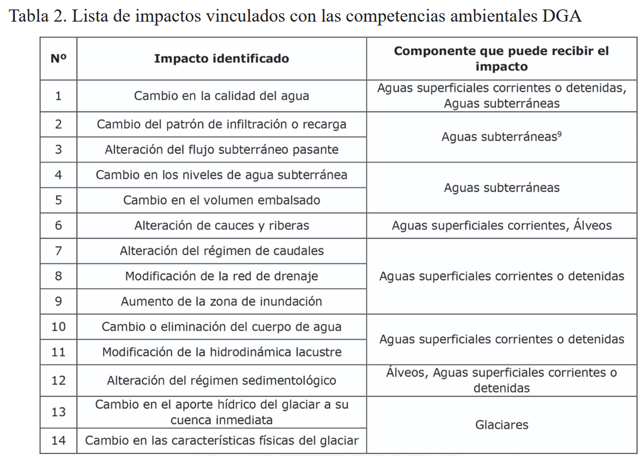
Recomendaciones
Conocer y aplicar lineamientos
Considerar la mirada del evaluador
Gestionar la incertidumbre y verificar consistencia
Modelos numéricos como herramienta y no como respuesta
Conversemos tempranamente
Notes:
Considerar la mirada del evaluador: Otro ejemplo. En el Manual del departamento se individualizan los potenciales impactos vinculados con nuestras competencias. Cambios en la calidad y cantidad de las aguas superficiales y subterráneas, modificaciones de la red de drenaje, lagos, glaciares, entre otros. Esto significa que el evaluador DGA de su proyecto se va a fijar en si las distintas partes, obras o acciones son susceptibles de generar uno o más de los impactos identificados en la Tabla.
(Cambiar lámina)

Slide 10
Antes de ingresar el proyecto, analizar si la DIA/EIA responden a lo siguiente:
¿Qué partes y acciones del proyecto interactúan con las aguas superficiales o subterráneas?
¿Cómo se abastecerá de agua el proyecto?
¿Puede afectarse la cantidad o calidad de las aguas?
¿Pueden afectarse terceros (usuarios de DAA) y/o objetos de protección ambiental?
¿Son los impactos significativos y las medidas propuestas claras y adecuadas?
Recomendaciones
Conocer y aplicar lineamientos
Considerar la mirada del evaluador
Gestionar la incertidumbre y verificar consistencia
Modelos numéricos como herramienta y no como respuesta
Conversemos tempranamente
Mientras más fácil sea para la autoridad responder estas preguntas con la información presentada, más eficiente será la evaluación
Notes:
Entonces, mi recomendación, es que desde el momento de formulación de su declaración o estudio tengan en cuenta estas preguntas. Por ejemplo, si su proyecto contempla la extracción de agua mediante pozos, se debe analizar el impacto del ejercicio sobre el acuífero, como el volumen embalsado, o el flujo pasante. Pero además, deben responder si existen usuarios de DAA en las cercanía del proyecto que puedan verse afectados o algún objeto de protección como pueden ser vegas o bofedales en el norte del país.
(cambiar lámina) Si sus antecedentes presentados son capaces de ser relacionados con los impactos identificados, será más factible reducir el número de observaciones por nuestro lado.

Slide 11
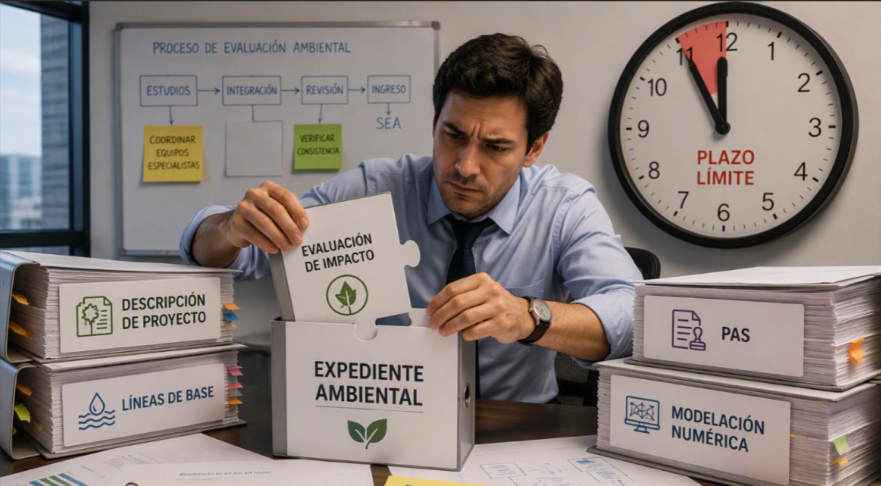
Recomendaciones
Conocer y aplicar lineamientos
Considerar la mirada del evaluador
Gestionar la incertidumbre y verificar consistencia
Modelos numéricos como herramienta y no como respuesta
Conversemos tempranamente
Con frecuencia la observación no surge porque exista información faltante, sino que porque no fue correctamente expuesta.
Muchas observaciones se generan por inconsistencias documentales más que por problemas técnicos.
Revisar la coherencia integral de la documentación antes del ingreso.
Declaren explícitamente las limitaciones de información.
Identifiquen supuestos relevantes.
Notes:
Como mencioné a la rápida, yo trabajé más de 10 años en consultoría, así que entiendo lo complejo que es el proceso de armar la declaración o estudio. Se entiende que parte del proceso es unificar información proveniente desde el titular y de distintos especialistas, proceso para el cual nunca se dispone de tanto tiempo como se quisiera. Al respecto, quiero destacar que los grandes proyectos, al menos desde la componente agua, comprenden la importancia de presentar desde el inicio ciertos antecedentes, como estudios de inundación o modelos hidrogeológicos, lo que valoramos mucho.
Dicho esto, es habitual que una parte importante de nuestras observaciones no se deba a la falta de información, sino que a la manera en que esta fue presentada en el estudio. Por ejemplo, que la descripción de proyecto indique dimensiones de una obra distintas a las de los PAS, o que los antecedentes de la línea de base no conforme con la información de los modelos numéricos.
(Cambiar lámina) Al respecto, a nosotros nos puede quedar la duda de si estas diferencias se deben a que existe algún problema con la información levantada, o alguno de los estudios presenta errores metodológicos, o simplemente hay errores de edición. Al respecto, y entendiendo la dificultad en la práctica de esta recomendación, quiero destacar la importancia de una revisión de la consistencia de los antecedentes durante el proceso de elaboración del estudio, y no justo antes del ingreso cuando ya no se puede corregir.

Slide 12
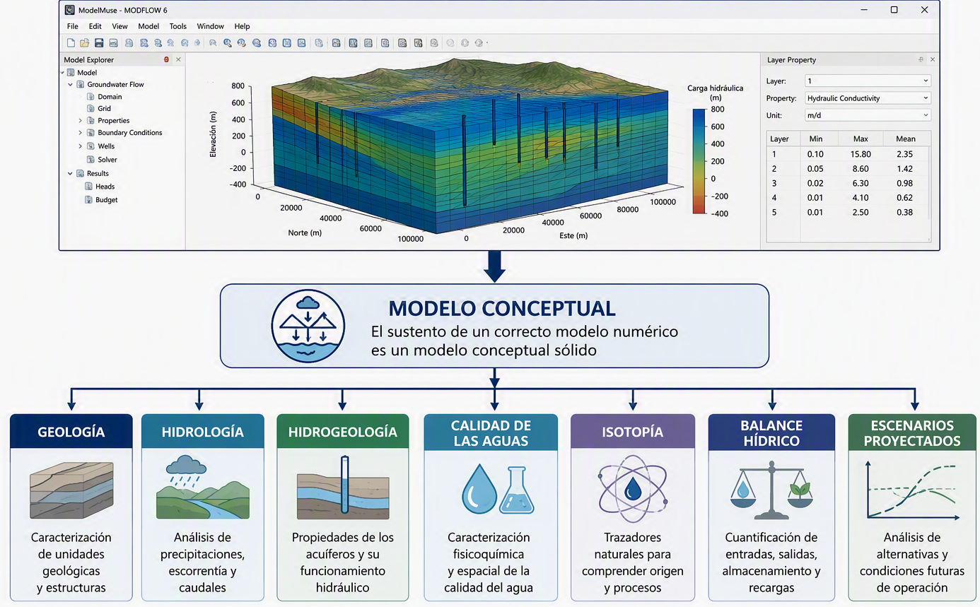
No perder de vista que los modelos son una herramienta para la identificación y determinación de significancia de impactos
Recomendaciones
Conocer y aplicar lineamientos
Considerar la mirada del evaluador
Gestionar la incertidumbre y verificar consistencia
Modelos numéricos como herramienta y no como respuesta
Conversemos tempranamente
Lo que esperamos del modelo:
Coherencia entre modelo conceptual y numérico
Cumplimiento de los lineamientos guía SEA
Identificación clara de las hipótesis, parámetros, fuentes de incertidumbre y limitaciones del modelo
Análisis de sensibilidad
Presentación clara de los resultados, simulaciones predictivas y su relación con impactos identificados
La confianza en el modelo dependerá tanto de sus resultados como de la transparencia con que se explican sus supuestos
Notes:
Ya que mencioné los modelos numéricos, me pareció importante hacer este punto, para que comprendan como en la DGA entendemos y utilizamos los modelos numéricos. Por un lado, pueden pensar que los modelos numéricos son lo más importante de su estudio, pues suelen concentrar un elevado número de observaciones por parte nuestra. Sin embargo, quiero que no pierdan de vista lo que indico en el recuadro, respecto de que estos son una herramienta, y no un fin por sí mismo.
Tengan presente que nosotros vamos a revisar con mucho detenimiento el modelo conceptual, este tiene que ser consistente con todos los estudios que presenten de la manera que expliqué en el punto anterior. Es decir, con todas las componentes técnicas de la figura, pero también con la descripción de proyecto y línea de base.
(cambiar lámina) Si el modelo conceptual está bien pensado y construido, enfóquense en que el modelo numérico cumpla con los lineamientos de la guía del SEA, que los escenarios de simulación conversen con las obras y acciones del proyecto y los impactos identificados, y les aseguro que la tramitación será más expedita.
El punto en negrita es importante, pues entendemos que al elaborar un modelo nunca se contará con absolutamente toda la información que uno quisiera. Pero por esto mismo, es importante que sean transparentes con la información y supuestos utilizados. Si parte de la cuenca no tiene suficientes datos observados de niveles, o registros de caudales, o lo que sea, menciónenlo y justifíquenlo dentro del informe, en lugar de omitirlo, pues puede dar origen a dudas que pueden resultarles complejas.
Si hay tiempo: Por ejemplo, a veces consultamos “por qué no se presenta información de pozos de este sector?”, lo que al leer podrían interpretar erróneamente como “presenten información de este sector”. Esto a veces puede resultar imposible, ya sea por no disponibilidad de información, por no poder acceder al lugar, u otra cosa que no haya quedo explícita en el estudio. Necesitamos esa transparencia para ahorrarnos iteraciones y malentendidos posteriores.

Slide 13
Recomendaciones
Un proyecto correctamente comprendido desde el inicio suele traducirse en:
Identificación temprana de riesgos y brechas
Una revisión más eficiente por parte de la DGA
Observaciones más focalizadas y menos incertidumbre en fases posteriores de la evaluación
Conocer y aplicar lineamientos
Considerar la mirada del evaluador
Gestionar la incertidumbre y verificar consistencia
Modelos numéricos como herramienta y no como respuesta
Conversemos tempranamente
Para un proceso más fluido, recomendamos:
Solicitar reuniones por Lobby tempranas.
Presentarnos el proyecto y sus principales componentes.
Plantear dudas técnicas preliminares.
Si es posible, visitas de terreno cuando sea pertinente.
Notes:
Este cuadro resume un poco lo que les he intentado transmitir en la presentación. Y quiero agregar que nosotros nos encontramos disponibles para sostener reuniones con titulares y consultores, pues estas son de una utilidad invaluable tanto para ustedes como para nosotros, en caso de que el proyecto contemple una interacción importante con las aguas continentales.
(cambiar lámina) Pueden plantearnos sus dudas desde el inicio del proyecto, preguntarnos por la información que consideramos fundamental de presentar, por los permisos aplicables, entre otros, de manera de ahorrar dudas futuras. Además, para nosotros es muy útil cuando nos explican el proyecto en relación con la componente agua, pues en las reuniones de inicio de proyecto del SEA no siempre hay tiempo para profundizar en el tema. Incluso estamos disponibles para ir a terreno en caso de que consideren que puede ayudar a comprender mejor el proyecto, en el último par de años tanto yo como Diego fuimos a ver varios de los proyectos más grandes y complejos en distintas regiones del país, y fue de una tremenda ayuda durante la evaluación.

Slide 14
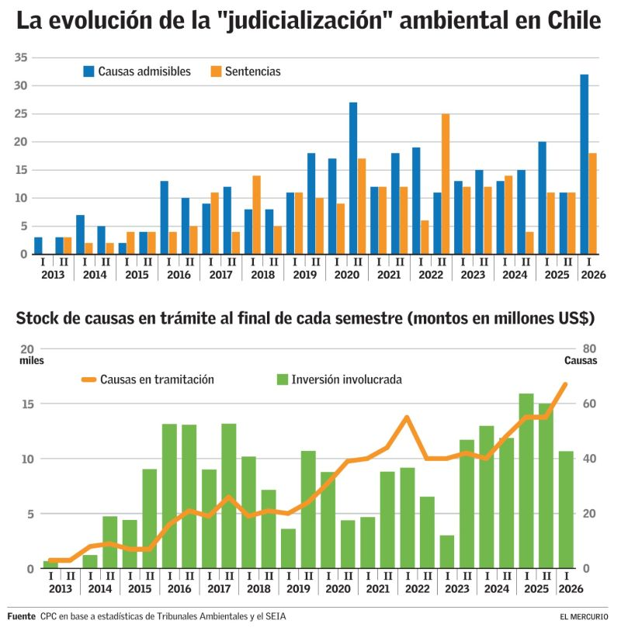
Una evaluación exitosa es una responsabilidad compartida
Aprovechen los lineamientos y orientaciones disponibles
Mantener una comunicación temprana y transparente con la autoridad
La mejor forma de agilizar una evaluación ambiental es presentar información pertinente, consistente y enfocada en los potenciales impactos sobre los recursos hídricos
Nuestro objetivo no es solamente evaluar proyectos, sino que contribuir y acompañar a titulares y consultores para que las decisiones ambientales se tomen con la mejor información disponible, resguardando los recursos hídricos y entregando certeza técnica y jurídica a los proyectos.
Notes:
Entonces, creo que este título resume un poco lo que pensamos.
Muestro un cuadro a la derecha de una noticia que salió hace poco, que tiene que ver con un incremento en la judicialización de los proyectos. Esto da cuenta de que la obtención de una RCA no debería ser el único objetivo final de una tramitación ambiental,
(cambiar lámina) sino que además debemos trabajar para construir un expediente de evaluación que otorgue certeza técnica y jurídica, que cumpla con toda la normativa vigente de manera de reducir riesgos posteriores de judicialización. Y nosotros como Servicio, nos ponemos a disposición para ayudarlos en esa tarea.
Muchas gracias.

Slide 15


